Slide 1
Rangkuman dan Viewpoint
5115100077 – Dicky Kaisar Utomo
5115100144 – M. Rosyid Abdurrohman
5115100146 – Abdurrachman M. Hattami

Slide 2
Permasalahan
Lama peminjaman buku berbeda-beda tiap departemen. Bahkan ada yang hanya satu hari
Terdapat perbedaan kebijakan terkait peminjaman buku oleh mahasiswa departemen di masing-masing ruang baca
Tidak semua ruang baca departemen mengijinkan peminjaman buku terhadap mahasiswa non departemen dan umum, walaupub semua ruang baca mengizinkan mahasiswa non departemen dan umum untuk membaca di ruang baca.
Sebagian besar ruang baca tidak memiliki website tersendiri
Pendataan buku di masing-masing ruang baca masih didominasi oleh cara-cara manual dan belum terdigitalisasi

Slide 3
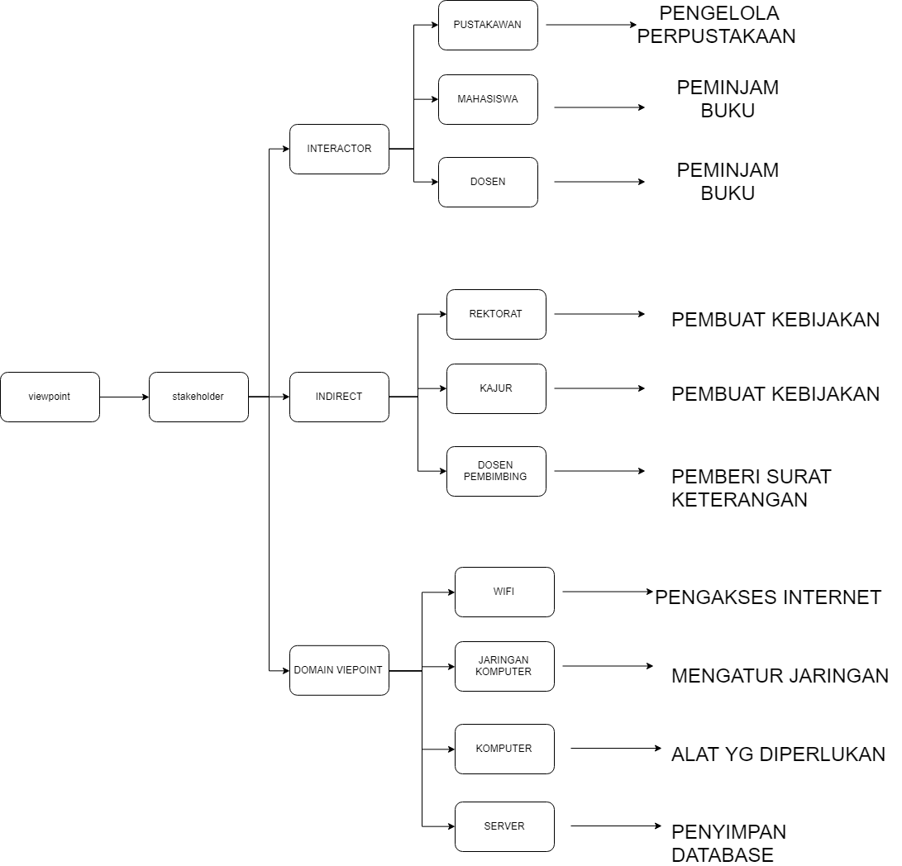
Viewpoint

Slide 4
Terima kasih

